Slide 1
Security Background 2
32153290 이승균

Slide 2
Contents
3.2 Cryptographic Constructs
3.2.1 Certificate Authorities
3.2.2 Key Agreement Protocols
3.3 Software Attestation Overview
Notes:
원래 오늘 3.2 3.3 둘 다 할려고 했는데 3.3은 제가 아직 잘 이해가 되지 않는 부분이 많아서 시간이 좀 더 필요할 것 같다.
3.3은 이번주 금요일까지 준비해서 올 생각.
그래서 오늘은 3.2 암호화 구성에 대해서 준비하였음.

Slide 3
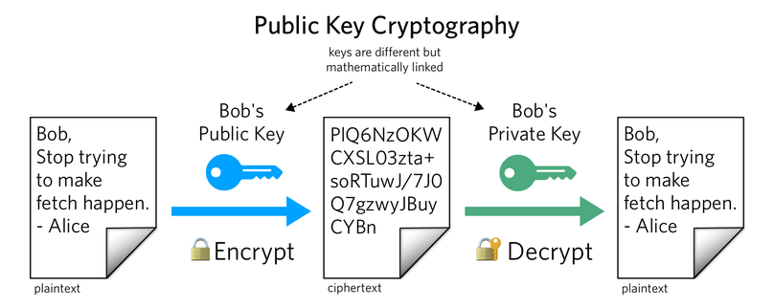
3.2.1 Certificate Authorities
Asymmetric key cryptographic primitives
Each party has the correct public keys for the other parties.
Certain operations can only be performed by the private keys corresponding public key.
Assumed that each party transmits their public key over a channel with integrity guarantees.
Notes:
먼저 비대칭 키 기법의 요소로, 각 구성원이 다른 구성원의 퍼블릭 키를 가지고 있다.
다음으로, 이 비대칭 키 기법에서는 특정 작업을 하기 위해서는 프라이빗 키 및 그 프라이빗 키에 맞는 퍼블릭 키로만 작업이 가능함.
마지막으로, 이 비대칭 키 기법은 각 구성원이 무결성이 보장된 채널에서 퍼블릭 키를 전송한다고 가정함.
그런데 여기에서 문제점이 있는데, 만약 앨리스가 아닌 다른 사람이 밥의 퍼블릭 키를 사용하여 앨리스가 보내는 메시지로 위장하여 보내면, 밥은 이 메시지가 앨리스가 보낸 것인지 아닌지를 구별할 수 없다는 문제점이 있음. 즉, 신뢰할 수 있는 공개 키를 입수할 수 있다면 인증서는 필요가 없지만, 현실은 그렇지 않기 때문에..

Slide 4
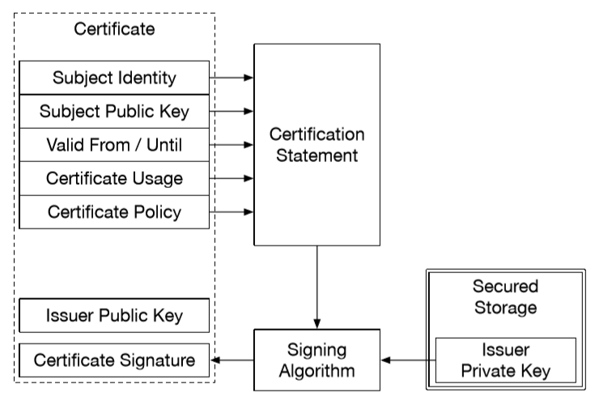
3.2.1 Certificate Authorities
Certiﬁcate Authority(CA)system
Assumes the existence of a trusted authority.
Assumes that Trusted authority can send public key securely to other parties.
CA is Responsible for securely obtaining the public key of each party.
Issuing a certiﬁcate that binds a party’s identity to its public key.
Notes:
그래서 이러한 신원 문제를 해결하기 위해 인증서 시스템을 사용하는데, 이 인증서 시스템은 우리나라에선 일종의 공인인증서 같은것.
먼저, 신뢰할 수 있는 증명 기관이 있다고 가정함.
이 증명 기관은 다른 구성원들에게 보안이 보장된 상태에서 퍼블릭 키를 전송할 수 있다고 가정함.
그리고 이 증명 기관은 각 구성원들의 퍼블릭 키를 보안이 보장된 상태로 얻어야 하는 책임이 있고, 이 구성원들의 퍼블릭 키를 가지고 인증서를 발급함.
사진에서 보다싶이 이 인증서를 만들 때 여러 정보가 들어가고, 가장 중요한 것이 증명 기관의 프라이빗 키를 사용하여 인증서를 만든다는 것임.
x.509 같은 방식이 있다.
그리고 앞의 비대칭키 암호화 방식은 보내는 메시지를 암호화하는데 중점을 두고 있으며, 이 인증 기관 시스템의 경우 메시지의 인증에 중점을 두고 있다,.

Slide 5
3.2.1 Certificate Authorities
Certificate
Cryptographic signature produced by the private key of the certiﬁcate’s issuer.
Proves public key belongs to a subject.
Generally contains identiﬁers.(use of the certiﬁcate, certiﬁcation policy…)
Benefit?
Notes:
인증서는 신뢰 기관의 프라이빗 키로 생성한 암호 서명임.
인증서는 인증서가 갖고 있는 목표의 퍼블릭 키가 목표의 것임을 증명하는 역할.
일반적으로 여러가지 정보를 담고 있음. 앞에 사진을 보면 어디에 쓰는 증명서인지, 언제까지 사용할 수 있는지, 인증 규칙 등등.
그래서 인증서를 사용해서 사용자의 신원을 파악할 수 있는 장점으로는 인증 기관이 증명서를 취소하면 ??? 근데 여기서 좀 생각해볼게 있었는데 인증서를 파기해야 할 경우에는 어떻게 해야 됨?
이런 인증서 사용의 장점? -> 중앙 기관의 관리를 통해 키 관리가 더 쉬워진다? / 폐지 같은 경우 CRL으로 폐지한 인증서 목록을 만든다고 한다.

Slide 6
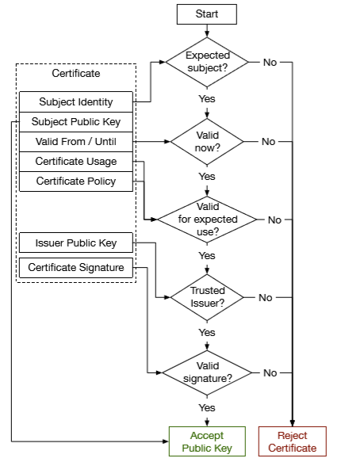
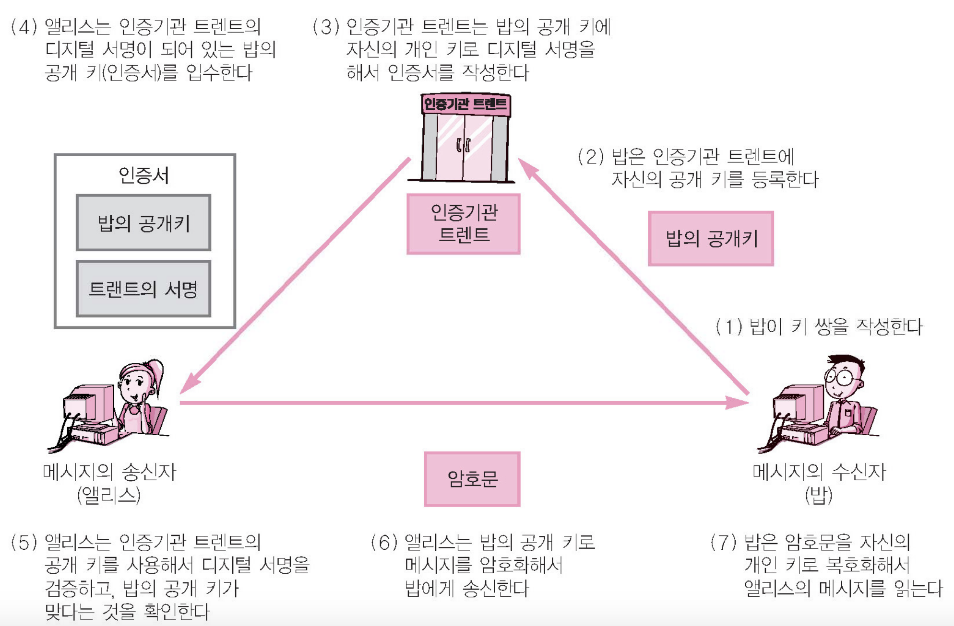
3.2.1 Certificate Authorities
CA system
Each party presents its certiﬁcate along with its public key.
Assume that all parties have CA’s public key and trust CA.
Notes:
그래서 데이터를 보내고자 하는 사람은 이 인증서하고 퍼블릭 키를 제시함.
이때 받는 사람은 인증 기관의 퍼블릭 키를 가지고 있다고 가정하고, 이 인증 기관의 퍼블릭 키를 사용하여 증명서를 검증하고 올바른 증명서면 같이 제공된 전송자의 프라이빗 키를 받아들임.

Slide 7
3.2.1 Certificate Authorities
Drawbacks of CA system
CA’s private key becomes a very attractive attack target.
If CA compromised, then Certificate cannot prove identifies.
Minimizing the use of the CA’s private key reduces the opportunities for its compromise.
Hierarchical CA systems
Divide in Root CA, intermediate CA.
Root CA’s private key is only used to produce certiﬁcates for intermediate CA.
Intermediate CA generate certiﬁcates for the other parties in the system.
Notes:
하지만 이러한 인증 기관의 단점으로는 인증 기관의 프라이빗 키가 공격 대상이 될 것이고, 만약 이러한 인증 기관이 공격을 받아 프라이빗 키가 유출되었다면,
증명서는 증명서의 기능을 하지 못할 것. 인증 기관이 허가하지 않은 사용자를 공격자가 인증 기관의 프라이빗 키를 사용하여 인증서를 발급해 줄 수 있을 것.
따라서 이러한 문제를 해결하기 위해서는 인증 기관의 프라이빗 키의 공격을 받을 확률을 낮추는 것인데, 이는 루트 인증 기관의 프라이빗 키 사용 용도를 줄이는 것으로 확률을 낮출 수 있을 것.
그래서 계층 인증 기관 시스템이 있는데, 루트 / 중간 관리자 인증 기관으로 나뉜다. 루트는 중간 인증서를 만들고, 중간은 사용자 인증서를 만등.

Slide 8
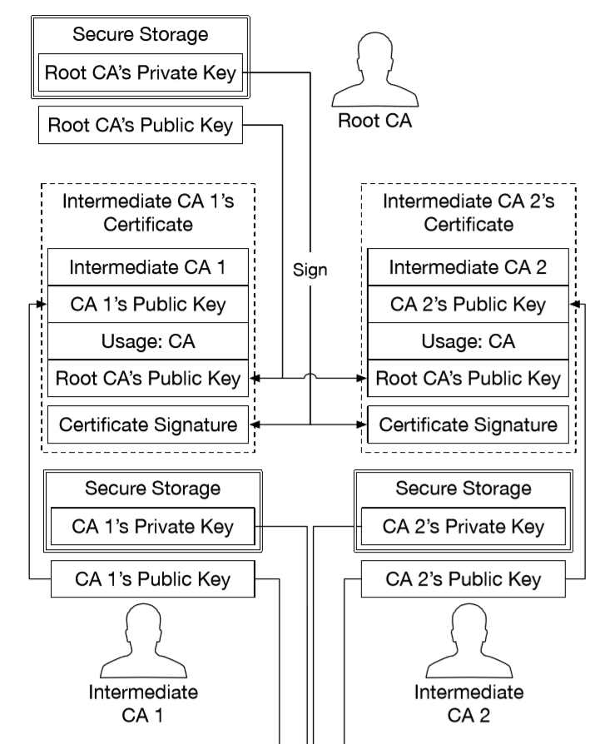
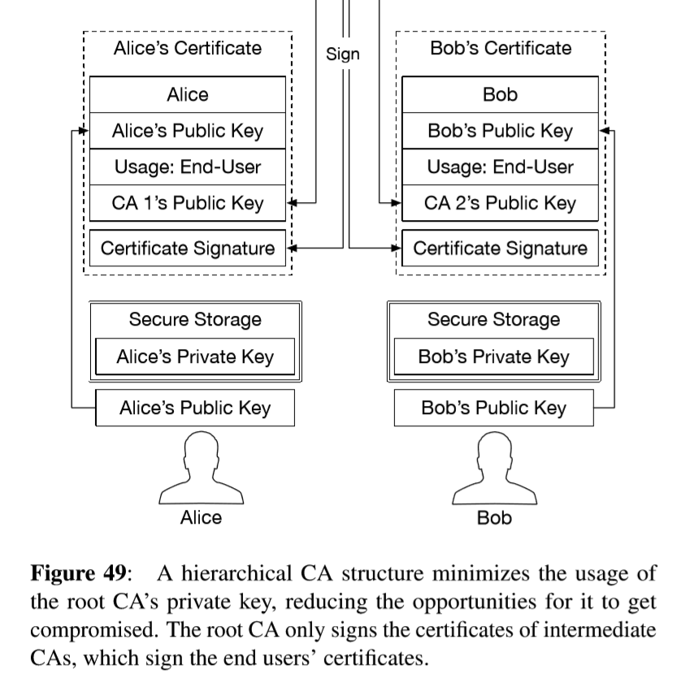
3.2.1 Certificate Authorities
Notes:
그래서 실제 어떻게 이루어져 있는지 보면, 먼저 앨리스가 밥에게 데이터를 보내고 싶을 때 앨리스 자신의 인증서와 앨리스의 인증서를 발급해 준 중간 관리자의 인증서를 줌.
밥은 루트 인증 기관의 퍼블릭 키를 가지고 있다고 가정하고, 먼저 중간 관리자의 인증서를 확인함. 올바른 인증서임을 확인하면 중간 관리자의 퍼블릭 키를 얻고, 이 퍼블릭 키를 사용하여 앨리스의 인증서를 확인하고 올바른 인증서면 앨리스의 퍼블릭 키를 얻음.
이러한 방식은 인증서를 2번 거쳐야 한다는 문제 즉 계산량이 늘어날 수 있다는 생각이 듬.

Slide 9
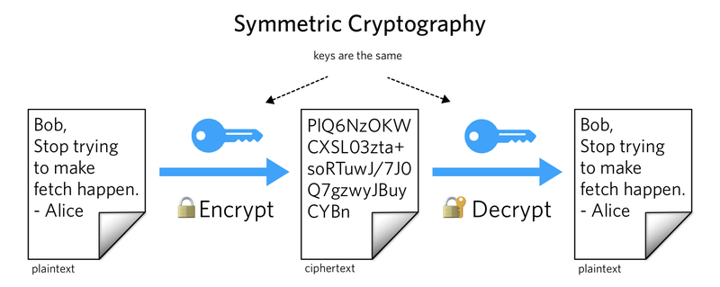
3.2.2 Key Agreement Protocols
Symmetric key cryptographic primitives
Generates a secret key and shares it with the other party.
Assume that using a communication channel with conﬁdentiality and integrity guarantees.
But, pre-existing secure communication channel is rarely available. - cost
Notes:
대칭 키 기법인데, 이 기법은 공유 키를 생성하고 다른 구성원과 공유함을 전제함.
이때 공유 키를 공유하기 위해 기밀이 유지되고 무결성이 유지되는 채널이 필요한데, 현실에서는 비용 문제 등으로 인해 그런 채널은 거의 존재하지 않음.
그래서 이런 공유 키의 문제를 해결하기 위해 키 합의 프로토콜 방법이 있음.

Slide 10
3.2.2 Key Agreement Protocols
Key Agreement Protocols
two parties establish a shared secret key.
only require integrity guarantees channel.
Difﬁe-Hellman Key Exchange(DKE) protocol.
Notes:
이 키 합의 프로토콜은 두 구성원이 공유 키를 가지는 것은 동일함.
하지만 공유 키 기법은 두 구성원 사이에 보안 채널이 필요하지만, 이 키 합의 프로토콜에서는 무결성이 보장되는 채널만 존재하면 됨.
대표적인 예로 디피 헬만 키 교환 프로토콜이 있음.

Slide 11
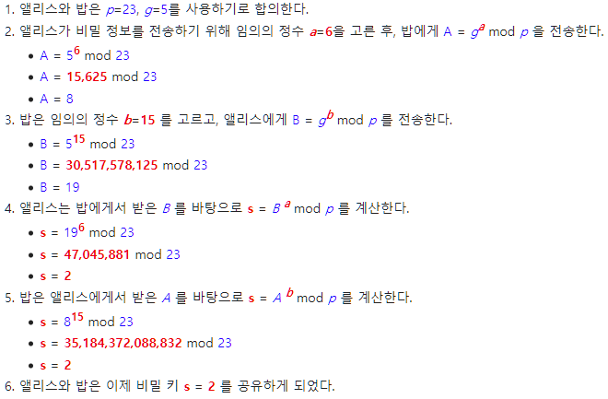
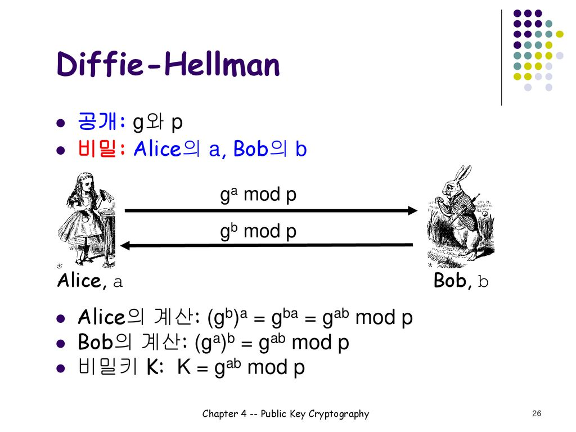
3.2.2 Key Agreement Protocols
Difﬁe-Hellman Key Exchange(DKE) protocol
p is pre-established parameters. (large prime number)
If p is large enough, attacker can’t find out secret key(Diffie-Hellman problem).
Notes:
이 디피 헬만 키 교환은 다음과 같은 순서로 이루어짐. – 오른쪽
먼저 두 사용자 사이에 적당히 큰 소수와 정수를 정함. 그 다음 각자 비밀 숫자를 정하고, 앞서 정한 소수와 정수에 비밀 값을 사용해 보내는 값을 결정하고 보냄.
상대방은 이 값을 받은 다음 자신이 가진 값에다 계산하면 두 사용자 간 공유하는 키를 공유 키를 전송하지 않고도 만들 수 있음.
또한 중간에 공격자가 소수와 정수를 알고, 둘 사이에 보내진 값을 알더라고 공유 키를 구하기엔 매우 어렵다. 이 키를 구하는 문제를 디피 헬만 문제라고 함.

Slide 12
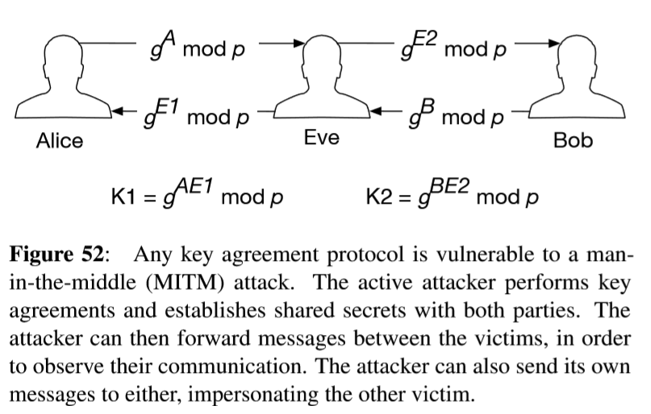
3.2.2 Key Agreement Protocols
Drawback of Difﬁe-Hellman Key Exchange(DKE) protocol
man-in-the-middle(MITM) attack.
only require integrity guarantees channel.
Notes:
하지만 이 디피 헬만 키 교환은 상대를 인증하는 기능은 없음. 따라서 중간자 공격에 취약함.
만약 공격자가 둘 사이에서 서로간의 디피 헬만 키 교환 프로토콜을 수행한다면, 앨리스는 밥에게 메시지를 보낸다고 생각하지만 이브가 받는 상황이 될 것이고,
이는 밥도 동일할 것임.

Slide 13
3.2.2 Key Agreement Protocols
Difﬁe-Hellman Key Exchange(DKE) protocol with CA
Authenticating the party who sends the last message in the protocol.
Signing the key agreement messages.
Check subject was identiﬁed by the certiﬁcate and veriﬁes that the key agreement messages.
Notes:
그래서 이러한 인증 문제를 해결하기 위해 인증 기관 방법을 같이 사용하는 것을 논문에서 제시하고 있음.
메시지를 마지막으로 보낸 사람이 자신의 인증서와 자신의 퍼블릭 키를 사용하여 서명한 키 합의 메시지를 같이 보냄
그러면 받는 사람은 인증 기관의 퍼블릭 키로 인증서를 확인하고, 올바른 사람이 보냈는지 확인하고, 그 다음 퍼블릭 키로 키 합의 메시지가 올바른지 확인함.
하지만 자료 검색을 좀 해 보았는데 실제로는 이 방법을 사용하지는 않고 RSA를 주로 사용중임. 이 이유로 상업적인 이유로 되었다고 함. 근데 이 상업적인 비용이라는게 연산 비용인가?

Slide 14
Next Seminar (2/7)
3.3 Software Attestation Overview
3.4 Physical Attacks
Notes:
이번주 금요일에 할 내용들인데 3.3하고 3.4 준비해서 올 것

